Slide 1

儿童玩具产品设计
产品设计132 班 130602034

Slide 2

目录concent
Planning 绪论
儿童玩具调查与分析
玩具市场调查
目标用户
设计定位&渲染

Slide 3

玩具是孩子的专利，也是孩子生活的重心。
是儿童把想象，思维等心理过程转向行为的支柱。
所谓『玩中学』，就是透過游戏操作的过程，帮助孩子训练手眼协调的
能力，平衡感和触感的建立。
为儿童身心发展提供了物质条件。
1
Planning 绪论

Slide 4

1
玩具分类
卡通玩偶类
拼板玩具类
数字算盘文字类
游戏玩具类
交通玩具类
益智组合类
工具类
（1）卡通玩偶类：父母忙碌时，需要一些陪伴儿童们的娱乐型的玩具，而造型可爱的卡通玩偶则是孩子们广为欢迎的。
（1）
美泰玩具公司（Mattel)为全球最大的玩具销售商，在儿童产品之设计、生产、销售方
面处于领导地位。 其最广为人知的产品“芭比娃娃”几乎每个小女孩都曾拥有
2
儿童玩具调查与分析

Slide 5

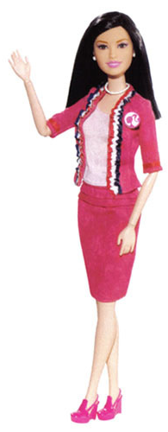
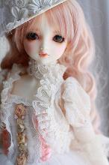
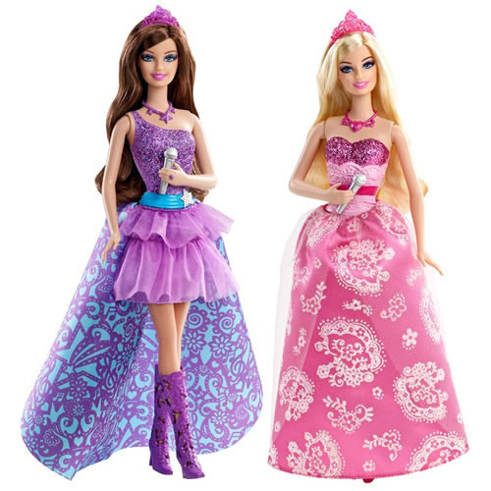

儿童玩具调查与分析

Slide 6
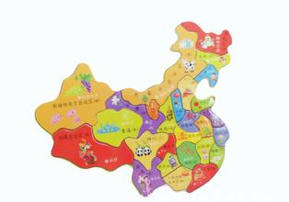
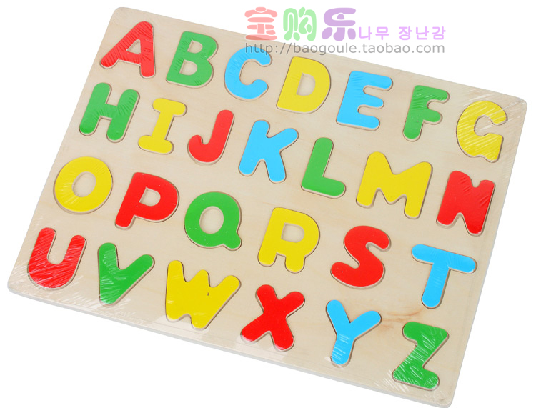
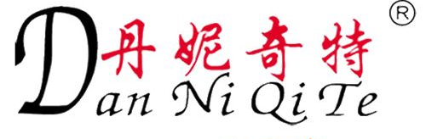
1
玩具分类
（2）拼板玩具类:各种形状各异、内容丰富的拼板组成，在儿童对图形的组合、拆分、再组合有一定认知的基础上，锻炼独立思考的能力，同时培养他们的耐心和持之以恒的精神。
中国本土品牌，主要研发和挖掘古老而历史悠久的益智力玩具,把这一古代文化遗产向社会推荐，让中国古老智慧玩具在新时代中重放异彩。
儿童玩具调查与分析

Slide 7
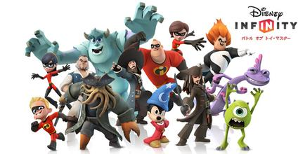

1
玩具分类
（3）游戏玩具类：在提高儿童认知能力的基础上，培养孩子的动手、动脑能力，开发他们的思维、锻炼操作技巧和手眼协调的能力。
Disney公司创建于1923年现在迪士尼已经成为全球最大的娱乐公司之一，不断致力于为人们提供最特别的娱乐体验，并且一直秉承着公司对质量和创新不断追求的优良传统 。
儿童玩具调查与分析

Slide 8
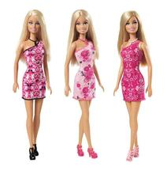
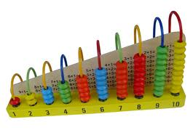

1
玩具分类
（4）数字算盘文字类： 训练孩子镶嵌能力的同时，进行大动作的练习，训练幼儿的精细动作，启发孩子对形状、数、量的准确理解，进而锻炼肌肉的灵活性。 。
Hasbro公司靠Monopoly(大富翁)游戏发迹，逐渐成
为世界级的玩具公司。孩之宝公司把丰富的产品带给消
费者，包括玩具、游戏及各种衍生品，既有传统型也有
高科技型的强大产品
儿童玩具调查与分析

Slide 9
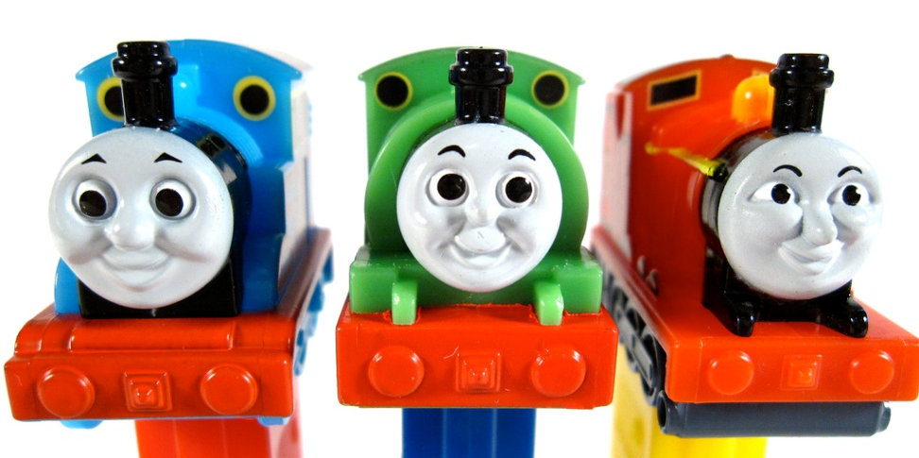

1
玩具分类
（5）交通玩具类： 通过提高儿童对火车、汽车及各种工程车的构造的认知和了解，在些基础上训练其组装、拖拉和整理的能力，提高动手意识和生活自理能力，并通过拼搭了解物体之间的变换关系。
布里奥玩具公司是世界著名的玩具生产商，它以其经典的木质火车玩具、积木等而风靡世界。如今，布里奥公司传统的火车系列、赛车系列玩具都被赋予了新鲜的时尚元素，配备了先进的红外线遥控器和电子音响，其推出的聪明木质轨道能够在火车撞到障碍物之前发出警报并促使火车
改变方向。
儿童玩具调查与分析

Slide 10
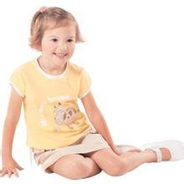
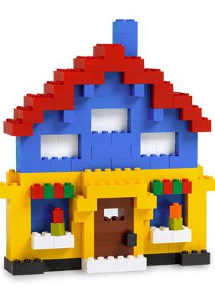
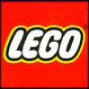
1
玩具分类
（6）益智组合类 ：培养孩子的空间想象能力及精细动手操作能力，从而加深对时间、动物、交通工具和房屋形状、颜色等方面的理性理解。
乐高公司创办于丹麦，至今已有65年的发展历史。商标“LEGO”的使用是从1934年开始，其语来自丹麦语“LEg GOdt”，意为“play well”，并且该名字首先迅速成为乐高公司在Billund地区玩具工厂生产的优质玩具的代名词。
儿童玩具调查与分析

Slide 11
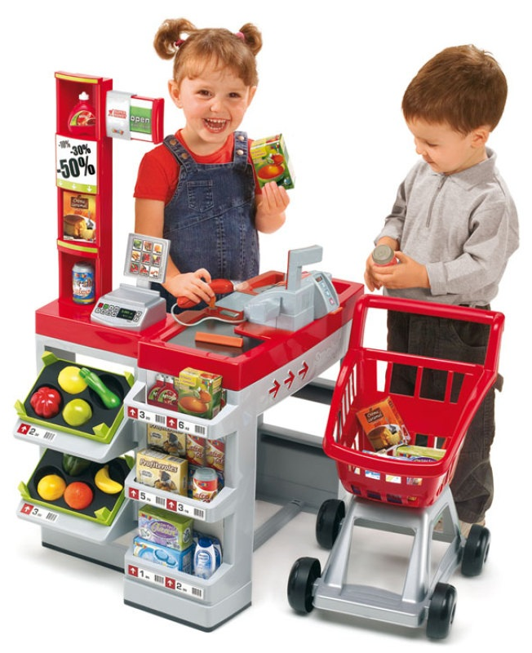

1
玩具分类
（7）工具类 ：主要让儿童认识、掌握各种工具的形状、颜色和构造，在这一过程中训练孩子们的实际动手操作能力和手眼协调能力、开发想象力。
SMOBY创建于1924年，近百年历史的公司，是一家致力于0-12岁玩具设计、开发、生产和销售的国际集团公司。近4000余个单品，每一个单品、每一个部件都遵循 陪伴儿童成长并提高其智力开发，安全环保 的理念而设计。
儿童玩具调查与分析

Slide 12
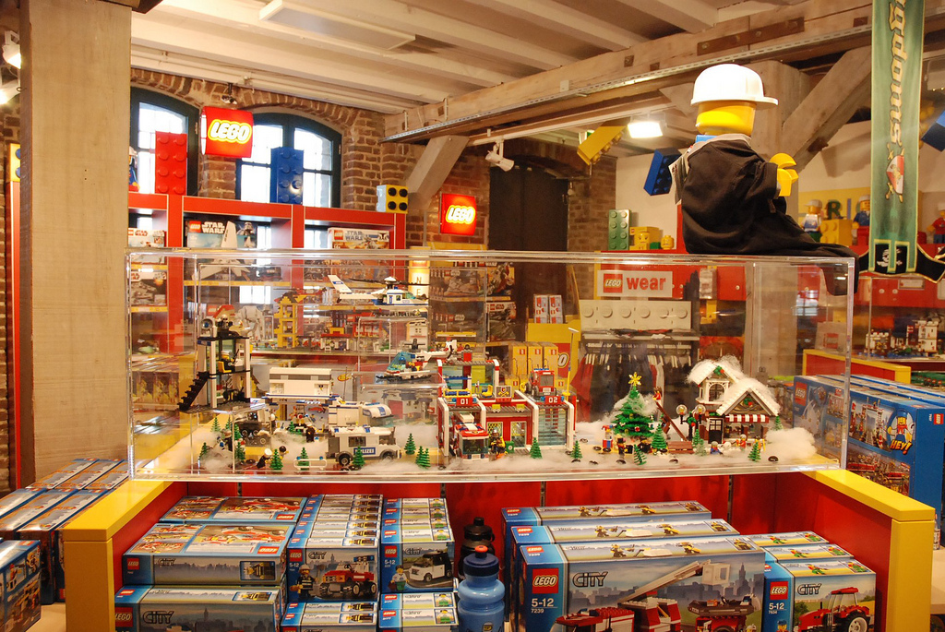
2
玩具市场调查
中国儿童玩具市场的概况
现如今，我国16岁以下的少年儿童达3.8亿，其中独生子女占儿童总数的34%，达到1.29亿。其中，儿童玩具从去年的5%增长到了今年的8%。由以上的这些数据，我们就不难看出，我国儿童玩具市场前景广阔，十分适合创业投资。
2011年儿童玩具从去年的5%增长到了今年的8%
儿童玩具调查与分析

Slide 13

2
玩具市场调查
用户因素：文化 个人 社会 经济 心理
文化：儿童玩具已由季节性转向四季销售，——以往，父母只是在过年过节才购买玩具给孩子，随着人们消费观念的改变，儿童玩具成为一年四季都受欢迎的商品。
个人：年龄差异(调查数据显示，不同年龄段儿童对于各种类型玩具的喜好程度差别很大，总体来讲次为：毛绒玩具、遥控玩具、有声玩具、积木玩具、模型类玩具)
社会：1）群体：据调查，儿童由于处在人生的重要发展阶段，各方面都还没有完全成熟，对一切都感到新奇，因此儿童在购买商品时，极易受到外界环境的影响，看见别人有新玩具，“我也要”新玩具，对于电视广告中的玩具会更加注意。
2）近年父母已普遍认同玩具能启发儿童智力的观念，家长对孩子进行智力开发极为重视,集知识趣味、动手动脑于一体的玩具迎合了城市家长们望子成龙的心理。加上现代家庭绝大多数都只有一个孩子，父母均乐意花费在孩子身上.
儿童玩具调查与分析

Slide 14
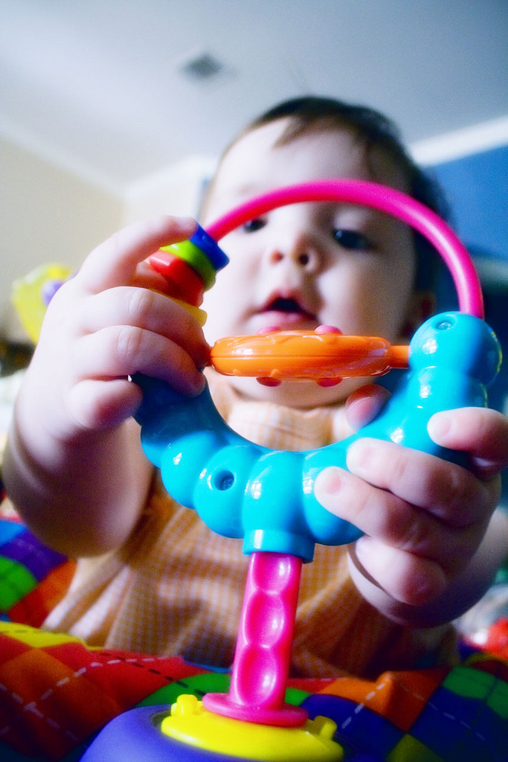
2
玩具市场调查
用户因素：文化 个人 社会 经济 心理
经济：随着人们收入提高、生活质量的改善，消费者对玩具的需求已开始从传统的、中低档次的电动型、拼装型、装饰型玩具转向新颖的电子型、智慧型玩具及高档的毛绒、布制类装饰型玩具。
心理：不同的消费者行为受各种各样的心理制约。比如，对儿童市场来说，玩是儿童的天性，他们需要购买玩具寻求心理上的满足，形成购买玩具的动机。儿童心理中最为显著的是好奇心理。“好奇是儿童的天性”。由于儿童对社会、人生的见识与阅历非常有限，很多司空见惯的东西在他们眼中都是新鲜的。儿童生性活泼、幼稚纯真，对奇特的、与众不同的东西会
产生强烈的“试一下”、“玩一玩”的心理。
儿童玩具调查与分析

Slide 15

“二孩政策”
用户因素： 政策文化 个人 社会 经济 心理
政策：最近，“二孩经济”这个话题被推向了舆论的高潮。2015年10月29号，党的十八届五中全会公报明确指出，全面实施一对夫妇两个孩子的政策，这是继2013年十八届三中全会决定启动实施“单独二孩”政策之后的有一次人口政策调整。
经济：有机构预测，在“二孩政策”全面开放和落实后，我国每年可能将新增新生儿300万人至800万人，018年新增新生儿有望超过2000万人，其所蕴含的消费红利大约在每年1200亿元至1600亿元，这为食品，玩具，母婴服饰，家用汽车，教育培训等行业带来巨大的市场空间。而玩具厂商 也将伴随婴儿潮迎来新的春天。
“二孩政策”全面开放

Slide 16
设计定位
随着“二孩政策”颁布，儿童玩具设计也趋向于 如何
进行 资源的节约和重复利用，以便有效的保护环境。减少
资源的浪费。玩具的设计也要增加父母与儿童的互动和大孩
与二孩的互动与交流，增强家庭的凝聚力和向心力。从而 促进社会的
的和谐健康的发展。
1为引导儿童发展音乐，绘画等方面的兴趣和天赋。玩具的设计
就要能引导儿童像这方面发展，比如有趣的音乐玩具和画画玩具
引 导儿童，让儿童愿意去演奏，愿意去涂鸦。
2 针对儿童不愿意按时吃饭，不喜欢洗澡等问题，用玩具来引导
让儿童来享受这个过程。与原有产品相比，加入一些“声”“光”‘影“
等 “科技感”元素。当然为了成本，也只能是一些简单的运用 。关键在于引导。
“二孩政策”全面开放

Slide 17
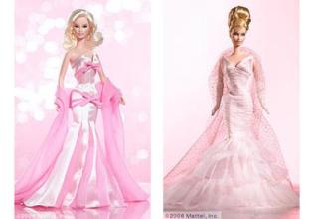
儿童玩具设计方法分析
在玩具的开发设计中，就如何把儿童的心理特征与行为特征，家长的愿望和市场的竞争有机的结合起来，开发具有中国文化内涵的儿童玩具 是我们所面临的关键问题。在儿童玩具的设计中，其功能性 安全性游戏性 及形态结构是最主要的四个要素。
1 功能性是指玩具所具备的使用价值。
2安全性是家长在选择玩具时考虑最多。
3游戏性指儿童的“玩”法注意力转移
4形态结构指玩具的外观造型 和内部结构。
儿童玩具设计方法分析

Slide 18
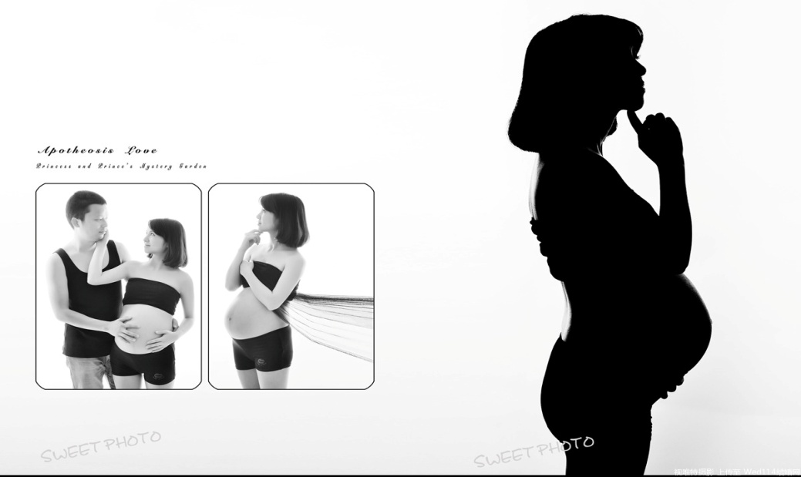
设计内容和设计方向简介
此次调查的内容以婴儿车为主要的论述对象。通过收集材料，调查研究，对人机。造型，功能等方面的研究婴儿车的设计因素，使儿童车的设计更全面。
随着有着高文化素质父母为主的消费群体日益增多。凭其前卫的消费观念，强力的健康意识，强大的消费的实力，时尚个性的婴儿车也备受青睐。

Slide 19
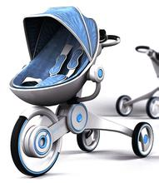
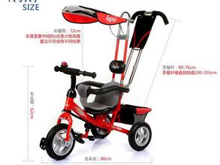
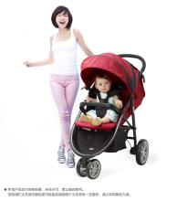
市场上儿童手推车特征分析
景观儿童手推车：由于车轮较大，但是这种车比较大，很占地方。
可折叠儿童手推车：这种车小巧轻便，手柄操控简单，转弯方便。但座椅稍窄。可调节角度较小。
360度可旋转儿童推车：可实现多交度旋转，多角度调节。
欧美性儿童手推车：车轮大，车身也大。

Slide 20

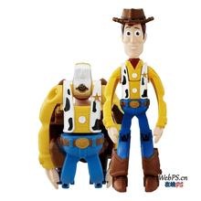
内部因素
1、原理的可能和限制
2、结构的可能和限制
3、技术的可能与限制
4、加工工艺的可能与制约
5、色彩形态的可能与制约
6、材料与资源的可能与制约
7、管理水平的保障

Slide 21
用户生活形式意向图
研究消费者所喜欢的物品，崇拜的人，目标，生活用品，颜色等贴在一个板上，使之转化为视觉形象，人为的创造一个可视环境，使设计师很直观的认识消费者群体，对设计师起到潜移默化的作用。

Slide 22


Slide 23
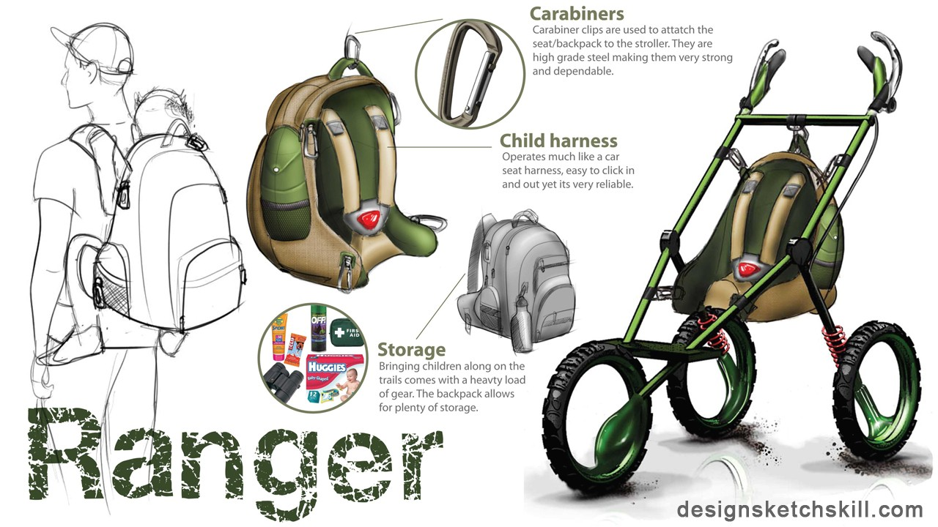
优秀的儿童手推车设计案例

Slide 24
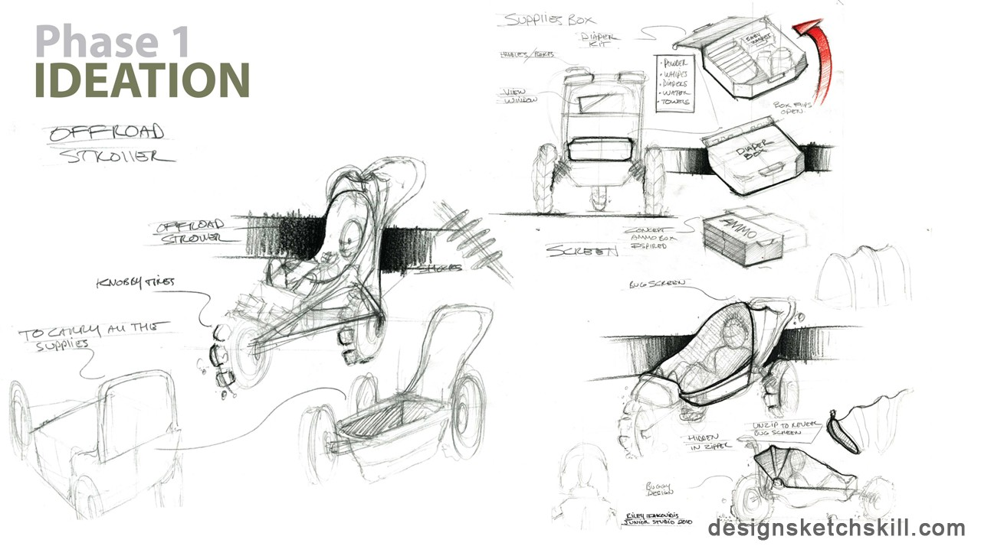

Slide 25
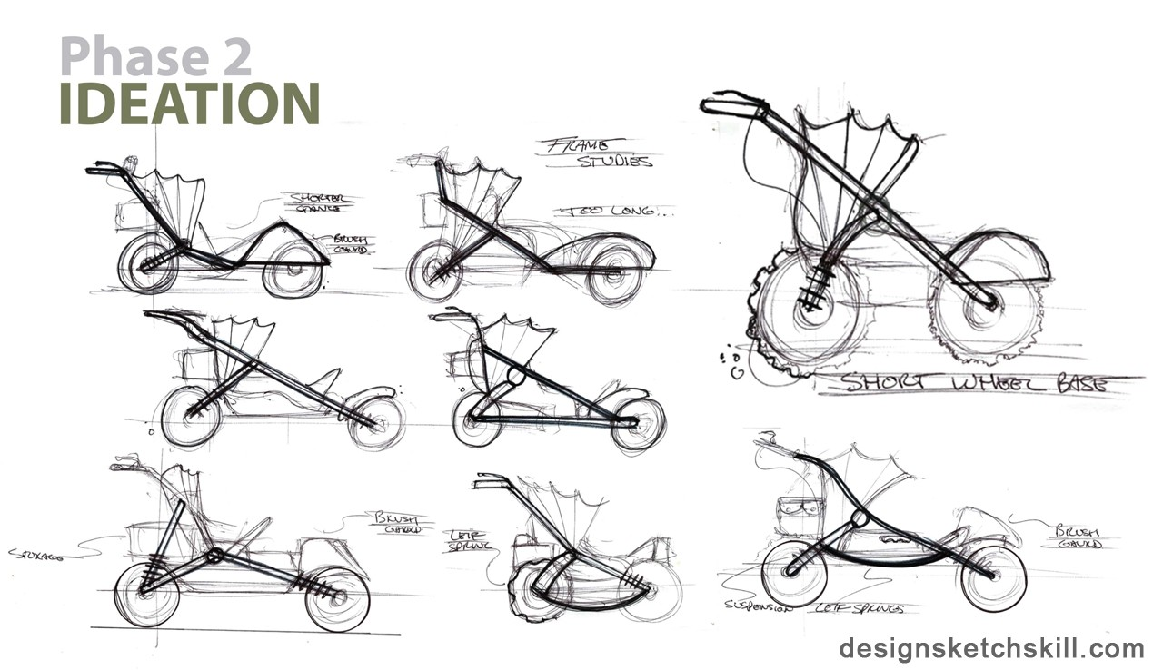

Slide 26
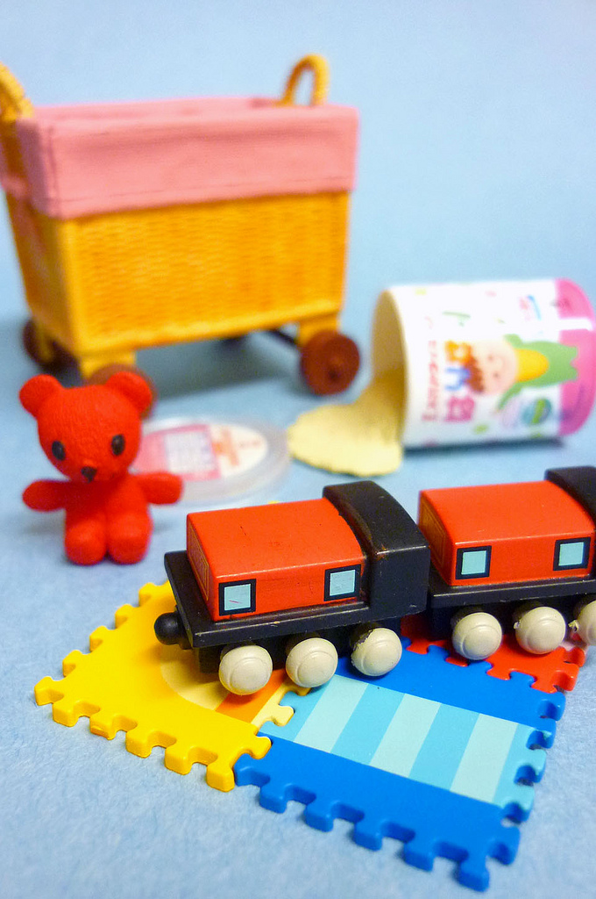
儿 儿童手推车市场调查
2
经过这样的一个实践调查的经验，我会玩具有了一个新的认识。不仅仅了解到市场上的儿童推车的种类和价位。也发现了家长购买儿童推车的一些误区。我希望，通过我们的调查，可以使得大家对儿童推车市场有个新的发现。儿童推车市场的消费对象是家长，但是，直接对象却是孩子。我们要本着一切为了孩子的儿童观去从事制造儿童推车的工作，一切粗制滥造的产品都会对我们的孩子造成伤害。我们的儿童推车设计者要根据孩子的年龄特点来设计教儿童推车。而作为我们，未来的学前教育工作者，就要积极的引导家长对玩具进行一个正确的选择！
调查分析：
儿童推车调查与分析

Slide 27
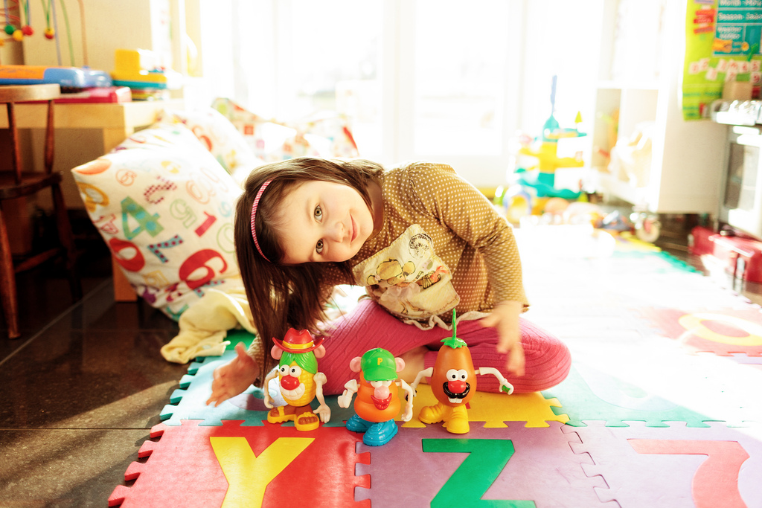
Thanks

